Slide 1
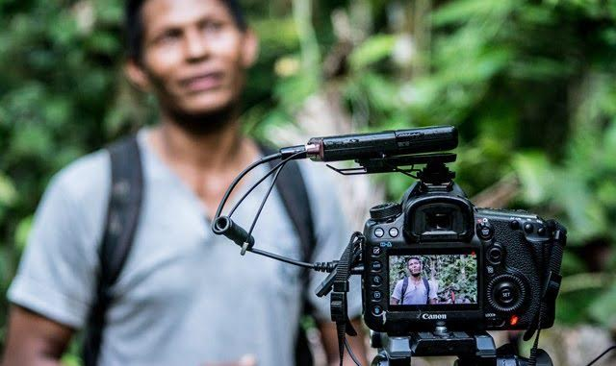
PLAN COBERTURA
COMUNICACIONES OFICIALES
TARAPOTO, 22 DE ABRIL AL 2 DE MAYO DE 2017

Slide 2
PROCESO
Este Plan recoge la experiencia colectiva en comunicaciones vivida en más de un año de proceso previo.
Se enmarca en los objetivos, estructura de decisiones y criterios metodológicos ya definidos por el FOSPA que son mandatos irrenunciables de las Comunicaciones (VER: “COMUNICACIONES” EN “DOCUMENTOS” DE LA PÁGINA
Lo “técnico” comunicacional se complementa y está al servicio de lo político
Lo decisivo, lo que importa es el proceso político
Comunicadores/as estamos al servicio de los/as participantes - protagonistas del Foro

Slide 3
LO PRIMERO: DISTINGUIR
Es una enorme responsabilidad comunicacional con ese proceso
POR ESO, LO PRIMERO ES DISTINGUIR DOS COSAS QUE ESTARÁN SEPARADAS:
Las comunicaciones que cada participante, organización o red del Foro hará de este evento, libre y autónomamente (en sus propias páginas, facebooks, radios, etc.), respondiendo a sus propias decisiones y directivas personales o de organización
Las comunicaciones OFICIALES del evento, que únicamente las hará la ESTRUCTURA que se conformará para eso y que responderá a las decisiones y directivas colectivamente asumidas por esta misma estructura
“COMUNICACIONES OFICIALES” DEL EVENTO Y ESTA “ESTRUCTURA” DE COMUNICACIONES SERÁN CASI SINÓNIMOS

Slide 4
LO PRIMERO: DISTINGUIR
Para facilitar este compromiso con la estructura oficial, cada comunicador/a puede agregar un guión con su organización o red a la firma de los productos comunicacionales que hace para la estructura, pero estos productos y su trabajo obedece a la estructura, no a una organización, red o criterio individual
Como se tratará de un “Mínimo” bien definido de coberturas y productos comunicacionales decididos por la estructura (diariamente durante el evento), cada comunicador/a debe cumplir con ellos y además puede hacer otras coberturas comunicacionales, personales, de organización o red, pero que no perjudican ni se confunden con las que ha hecho para la estructura oficial
SOLO QUIEN COMPRENDE Y ASUME ESTO, PUEDE SER PARTE DE LA ESTRUCTURA

Slide 5
¿POR QUÉ ES IMPORTANTE UNA ESTRUCTURA?
Una “ESTRUCTURA”: es un conjunto orgánico y responsable de personas (en este caso comunicadores/as) que garantizan algo (en este caso un mínimo de coberturas y productos oficiales acordados)
Cada persona cumple un rol y función, que es lo que importa
Las personas pueden variar, son intercambiables, pero los roles y funciones deben cumplirse y la estructura garantiza eso
Si hay imprevistos o problemas, la estructura los afronta y soluciona
No depende de cuestiones individuales porque nadie está solo, es un conjunto organizado y planificado. Cada uno/a sabe que tiene ese respaldo del conjunto detrás
ESO ES LO QUE ESTAMOS CONSTRUYENDO PARA LAS COBERTURAS COMUNICACIONALES OFICIALES DEL EVENTO

Slide 6
¿QUIÉNES FORMAN ESTA ESTRUCTURA
Los que son seleccionados formalmente para ser parte, de acuerdo a estos requisitos:
Comprenden y aceptan las condiciones antes dichas sobre “Comunicacionales oficiales” y la “Estructura”, asumiendo el deber de garantizar los acuerdos y tareas de la estructura, por encima y antes de cualquier otro compromiso en el Evento
Llegan a Tarapoto por sus propios medios (No contamos con financiamiento para pasajes)
Traen un firme compromiso de buena energía, cooperación, fraternidad y compañerismo para trabajar en equipo y enfrentar problemas, errores y dificultades (que habrá y muchos seguramente). Tanto dentro de la estructura de comunicaciones como hacia as otras comisiones de trabajo del FOSPA)

Slide 7
¿CÓMO SABRÉ MI LUGAR EN LA ESTRUCTURA?
Cada uno/a tendrá un lugar, un rol y función, bien definido en la Estructura
Sabrá qué hacer, cómo hacerlo, con quienes y con qué contar, plazos, etc., bien definidos cada día y en contacto con todo el colectivo de la estructura
Ese lugar dependerá de la experticia, interés, etc., de cada cual. La idea es poner a cada uno/a donde mejor se sienta y más porte
Al final dejamos datos para avanzar concretamente y en cada caso con esta definición (que ya está haciéndose)

Slide 8
¿CÓMO SABRÉ MI LUGAR EN LA ESTRUCTURA?
Todos tendremos una guía escrita, básica y útil con la estructura y el lugar (rol y función) que cada uno/a ocupa, contactos en tiempo real (teléfono, watsap, etc.), experticias y equipos con que cuenta, etc.
La estructura se reunirá en pleno, durante el evento, al menos tres veces al día (previo, almuerzo y post evento), aunque coordinará todo el día
La estructura tendrá reuniones desde la primera semana de abril (presenciales y skype) para afinar detalles y empaparse colectivamente de los roles y funciones, tareas y trabajo
La estructura recibirá y dará inducción a todos/as los/as voluntarios/as que se le integren entre el 22 y 26 de abril en Tarapoto (repasando y afinando aún más su funcionamiento)

Slide 9
¿QUÉ FORMA TIENE LA ESTRUCTURA?
Tiene (3) tres grandes componentes:

Slide 10
COMPONENTE 1: COORDINACIÓN GENERAL
Integrada por nueve (9) personas, cada una responsable general de un formato comunicacional: 1. Página – listas correos /
2. Facebook / 3. Twitter / 4. Prensa /5. Streaming / 6. Salas de chat / 7. Instagram / 8. Fotografía / 9. Vídeo
NO significa que esta persona verá o hará todo lo de ese formato, todas las fotos, todos los tweets, etc.
Significa que tiene la visión general y coordina a un equipo con mucha más gente que estará en todos los espacios de actividades del Foro, cada cual cumpliendo tareas en ese formato, coordinadas por este responsable general, al que pueden acudir para que solucione y respalde ante cualquier necesidad, en cualquier espacio
Subsidia y respalda donde haga falta. Recoge la experiencia y propuestas de los/as muchos/as en todos los espacios trabajando en ese formato y la aporta a las reuniones plenarias de la Estructura. Coordina en red lo que haga falta con todos los formatos y espacios

Slide 11
COMPONENTE 2: COORDINACIÓN POR ESPACIOS DE ACTIVIDAD
Integrada por trece (13) personas, cada una responsable general de un espacio de actividad:
Una por cada uno de los nueve (9) espacios de diálogo (incluido Jóvenes en Lamas)
Una (1) por Cultura.
Una (1) por las Ferias.
Una (1) para atención de medios.
Una (1) para Enlace permanente con Comisión Organizadora (donde se funden los tres Comités Internacional, Nacional y Local)
Cumplen iguales roles y funciones que las descritas antes para coordinadores generales, solo que en el especifico espacio de actividad del que se harán cargo para comunicaciones oficiales.
ESTOS DOS PRIMEROS COMPONENTES, JUNTOS EN PLENARIA Y ASAMBLEA PERMANENTE, SON EL ÓRGANO DE DIRECCIÓN COLECTIVA DE LA ESTRUCTURA

Slide 12
COMPONENTE 3: RED DE VOLUNTARIOS/AS
Integrada por todas las personas que cumplan los requisitos antes señalados para ser miembro de la Estructura (mínimo 50 voluntarios/as)
De acuerdo a su experticia, equipos, interés, etc., serán asignados a un espacio de actividad y un coordinador de ese espacio, buscando repartirlos equilibradamente, de acuerdo a las necesidades de coberturas
Su rol y función será responder a su coordinador por espacio
(tendrá además el apoyo del coordinador general de su formato específico)
Varios voluntarios/as en un mismo espacio de actividad formarán el equipo de comunicaciones oficiales en ese espacio, bajo la coordinación de su coordinador
Su tarea central será producir - elaborar las coberturas y productos comunicacionales mínimos oficiales que se le encarguen por su coordinador (con el apoyo de éste y del coordinador general de formato en cada caso)
El coordinador de espacio de actividad y el general de formato recogerán las experiencias y propuestas de los voluntarios/as y los aportarán en las reuniones plenarias de la Dirección colectiva

Slide 13
ORGANIGRAMA DE LA ESTRUCTURA DE COMUNICACIONES OFICIALES FOSPA, TARAPOTO

Slide 14
ESQUEMA DEL FLUJO DE COORDINACIÓN
DE LA ESTRUCTURA DE COMUNICACIONES OFICIALES FOSPA, TARAPOTO
Coordinación general por formato
1
2
3
4
5
6
7
8
9
Dirección
colectiva
Coordinación general por Espacio de actividades
1
2
3
4
5
6
7
8
9
10
11
12
13
Red de voluntarios/as

Slide 15
¿CÓMO SE CONFORMARÁ LA ESTRUCTURA (asignarán nombres a cada rol y función)?
Ya se está conformando, asignando nombres, a través de consultas en marcha
La lista de nombres para cada rol y función de la Dirección Colectiva (22) (Coordinaciones General y por Espacios) estará conformada completamente antes del 1 de abril
La Red de Voluntarios/as también se está conformando, pero se cerrará completamente en Tarapoto el 22 de abril
El 1 de abril, presencial y skype, empezará sus reuniones de trabajo la Dirección Colectiva
Entre el 22 y 26 de abril, en Tarapoto, se hará inducción a toda la Red de Voluntarios/as
RICARDO TIENE LA TAREA DE CONFECCIONAR FORMALMENTE ESTA LISTA. QUIENES DESEEN ASUMIR ESTE COMPROMISO, COMUNICARSE CON ÉL

Slide 16
¿QUÉ SON LOS MÍNIMOS DE COBERTURAS Y PRODUCTOS COMUNICACIONALES OFICIALES
Son las comunicaciones oficiales del FOSPA durante su realización en Tarapoto
Los define la Dirección Colectiva, de manera coordinada, para que cada cobertura y producto sean parte de un conjunto coherente, sintético y equilibrado del FOSPA
Estarán bien definidas por espacio y por formato y se entregarán a todos/as por escrito para que cada uno/a de los coordinadores y voluntarios/as sepan exactamente qué y cómo hacer
Estarán bien definidas por espacio y por formato y se entregarán a todos/as por escrito para que cada uno/a de los coordinadores y voluntarios/as sepan exactamente qué y cómo hacer
Serán viables y relativamente fáciles de elaborar
Una vez cumplidos estos mínimos encargados, los voluntarios/as pueden hacer y proponer coberturas y productos oficiales extras, como un plus, a consideración de la Dirección colectiva

Slide 17
FECHAS
Comenzamos oficialmente el sábado 22 de abril EN TARAPOTO
Cerramos oficialmente el martes 2 de mayo EN TARAPOTO
Por supuesto, algunos/as miembros de la estructura llegarán un poco antes o un poco después
Por supuesto, estamos trabajando en todo desde antes y seguimos después, pero esos son los hitos para recortar el período de tiempo de trabajo en el terreno
El 1 de abril, presencial y por skype, la Dirección colectiva empieza formalmente a trabajar con su primera reunión, para elaborar guías, criterios y planes, etc.

Slide 18
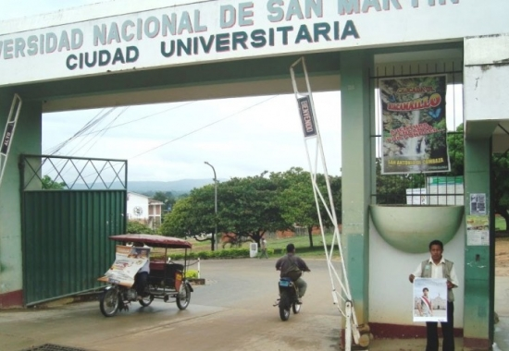
¿DÓNDE? LUGAR

Slide 19
Múltiples espacios de actividades repartidos
Carpa plenaria
Comunicaciones
Puerta
Puerta

Slide 20
¿DÓNDE? LUGAR
En ese “Cuartel general” (“Baticueva”), tenderemos una sala con 20 computadoras con cable a internet (se está tratando de contar con wi fi para todos/as, nosotros tendremos además modems portátiles para garantizar)
Al lado de esa sala tendremos otra que habilitaremos como Sala de conferencias de prensa (las que decida y coordine con nosotros la Comisión organizadora y otras que decida la Estructura, frente a Alertas, etc., o puede ser a propuesta de espacios, etc.)
Desde ahí la Estructura funcionará y producirá las comunicaciones oficiales del Foro
Ahí concentraremos equipos (que cada cual lleva y aporta a la Estructura), tendremos las reuniones plenarias de Dirección Colectiva, etc.

Slide 21
FACTORES DE ÉXITO
La Universidad es un gran espacio y buena parte del éxito del Foro
Muchos/as compañeros/as están trabajando con grandes dificultades y limitaciones en la organización y logística, ellos/as son otra buena parte del éxito del Foro
El Foro ya despertó grandes entusiasmos colectivos en mucha gente, organizaciones y redes, ahí hay buena parte del éxito del Foro
Todo el FOSPA comunica, todos/as los/as foristas son comunicadores/as (nosotros/as facilitamos ese gran proceso comunicacional, administramos iniciativas comunicacionales)
Se está garantizando Carpa plenaria, pantallas Led y equipo de filmación / dirección (nosotros/as coordinaremos con ellos). Son también una buena parte del éxito del Foro

